Slide 1
ĐỆ QUY (RECURSION)
GV BIÊN SOẠN: PHẠM NGUYỄN TRƯỜNG AN

Slide 2
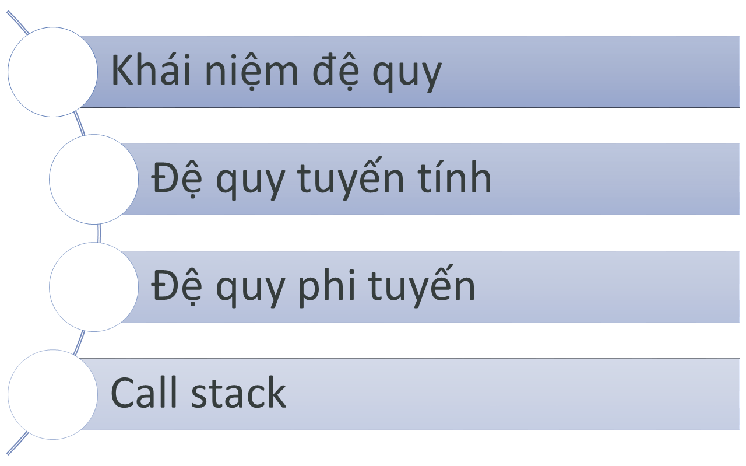
3. Nội dung

Slide 3

Đệ quy
Một vấn đề mang tính đệ quy nếu như nó có thể được giải quyết thông qua kết quả của chính vấn đề đó nhưng với đầu vào đơn giản hơn.
VD: Giai thừa:

Slide 4

Đệ quy – thuật ngữ
Recursion – Đệ quy
Recursive – Tính đệ quy. Recursive problem – vấn đề đệ quy
VD Tổng S(n) của các số tự nhiên từ 1 đến n

Slide 5






Trường hợp cơ bản
Trường hợp cơ bản – base case – là một input đủ nhỏ để ta có thể giải quyết vấn đề mà không cần lời gọi đệ quy.

Slide 6
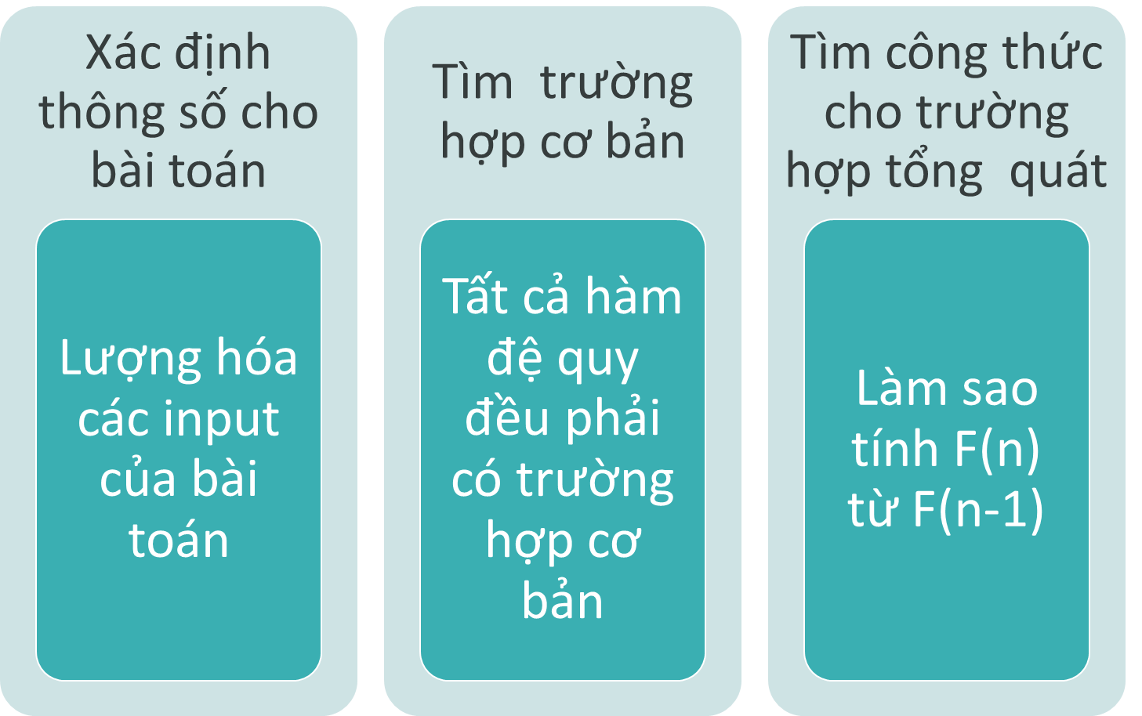
Xây dựng hàm đệ quy

Slide 7
Đệ quy trong C++
Hàm đệ quy là hàm có lời gọi lại chính nó trong thân hàm
int giai_thua(int n){
if (n == 0) return 1;
else {
int kq = n * giai_thua(n - 1);
return kq;
}
}

Slide 8
Phân loại đệ quy
Đệ quy tuyến tính - Single recursion – là trường hợp đệ quy chỉ đề cập lại đến nó một lần
Đệ quy phi tuyến - Multiple recursion – là trường hợp đệ quy đề cập lại chính nó nhiều lần.
Đệ quy hỗ tương – Mutual recursion – là trường hợp hiếm gặp khi hàm không trực tiếp gọi lại chính nó mà thông qua hàm khác

Slide 9
Đệ quy tuyến tính
Hàm đệ quy tuyến tính chỉ có duy nhất một lần gọi lại chính nó
int giai_thua(int n){
if (n == 0) return 1;
else return n * giai_thua(n - 1);
}
Ngay cả khi lời gọi đệ quy xuất hiện nhiều lần nhưng chỉ một lần được chạy
int uscln(int a, int b){
if ((!a) || (!b)) return a+b;
if (a > b) return uscln(a - b, b);
return uscln(a, b - a);
}

Slide 10
Đệ quy tuyến tính
Đệ quy tuyến tính rất dễ chuyển sang vòng lặp có chức năng tương đương ➔ Khử đệ quy
int giai_thua(int n){
if (n == 0) return 1;
else return n * giai_thua(n - 1);
}
int giai_thua(int n){
int kq = 1;
for (int i = 1; i <= n; i++){
kq = kq * i;
}
return kq;
}

Slide 11
Đệ quy tuyến tính
Dạng vòng lặp thường chạy nhanh hơn đệ quy, dùng ít bộ nhớ hơn ➔ chạy được input lớn hơn
int tong(int n){
if (n > 0) return n + tong(n - 1);
else return 0;
}
int tong_2(int n){
int kq = 0;
for (int i = 1; i <= n; i++){
kq = kq + i;
}
return kq;
}
int main(){
for(int i = 0; i < 1000; i++){
///cout << tong(100000) << endl;
cout << tong_2(100000) << endl;
}
}
0.5s
0.25s
Notes:
Hàm main gọi hàm tổng 1000 lần và lấy trung bình

Slide 12
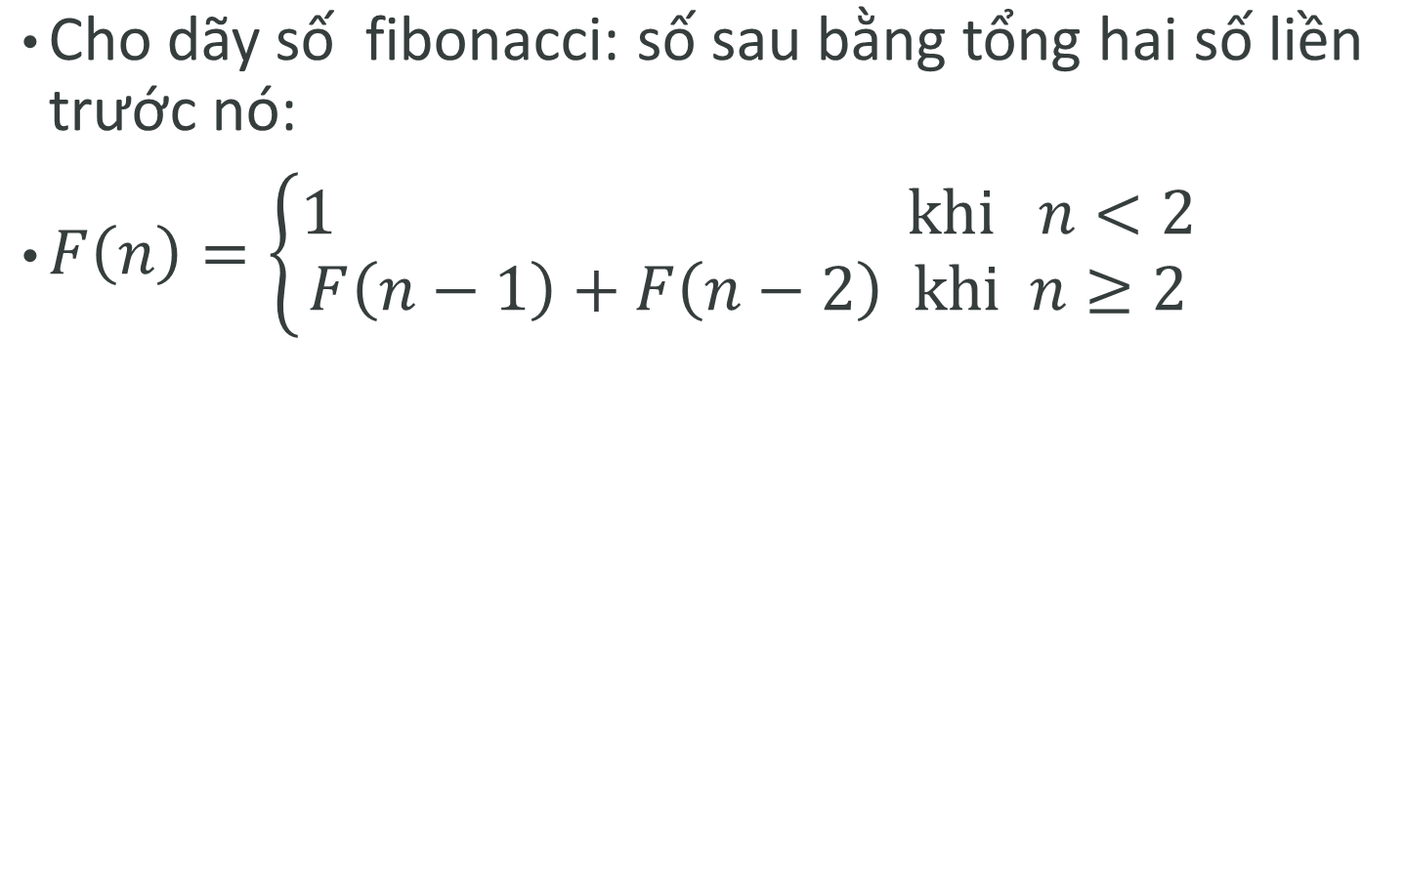
Đệ quy phi tuyến
0 | 1 | 1 | 2 | 3 | 5 | 8 | 13 | 21
F(0) | F(1) | F(2) | F(3) | F(4) | F(5) | F(6) | F(7) | F(8)

Slide 13
Đệ quy phi tuyến
int fibonacci(int n){
if (n < 2) return 1;
else return fibonacci(n - 1) + fibonacci(n - 2);
}
Hàm Fibonacci gọi lại chính nó 02 lần
  → trường hợp đặc biệt của đệ quy phi tuyến: đệ quy nhị phân
Đoạn code trên khó chuyển sang cấu trúc lặp

Slide 14



Đệ quy hỗ tương
Đệ quy hỗ tương – mutual recursion. Còn gọi đệ quy gián tiếp – indirect recursion.
Hàm không trực tiếp gọi lại chính nó mà gọi thông qua một (hoặc nhiều) hàm khác
Hàm_1() {
…
Hàm_2()
…
}
Hàm_2() {
…
Hàm_...()
…
}
Hàm_...() {
…
Hàm_1()
…
}

Slide 15











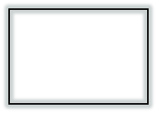




Call stack
Mỗi lời gọi hàm tạo ra một phần tử mới trong stack
C++ luôn chạy phần tử ở đỉnh của stack trước
main()
B()
main
{
…;
A();
…;
D();
…;
}
{
…;
D();
…;
}
A
D
C()
A()
{
…;
}
B
C
{
…;
B();
…;
C();
…;
}
D()
{
…;
}
D
D
STACK
B
B
B
C
A
A
A
A
A
A
A
D
M
M
M
M
M
M
M
M
M
M
M
Thời gian
Notes:
Mỗi lời gọi hàm thêm một phần tử vào stack
Mỗi phần tử tương ứng với một lần chạy hàm cùng trạng thái hiện hành của các biến
Khi hàm kết thúc. Phần tử đó bị xóa, C++ khôi phục trạng thái các biến của phần tử tiếp theo và tiếp tục chạy

Slide 16
Call stack và đệ quy
int f(int n){
if (n < 2) return 1;
else {
return f(n-1)
+ f(n-2);
}
}
int main(){
cout << f(4);
}
Tại một thời điểm, stack chỉ có thể chứa số lượng phần tử có hạn.
Khi chiều cao của stack quá lớn, chương trình có thể sẽ gặp lỗi stack overflow
 |  |  |  | f(1) |  | f(0)
 |  |  | f(2) | f(2) | f(2) | f(2) | f(2) |  |  |  | f(1) |  | f(0)
 |  | f(3) | f(3) | f(3) | f(3) | f(3) | f(3) | f(3) |  | f(2) | f(2) | f(2) | f(2) | f(2)
 | f(4) | f(4) | f(4) | f(4) | f(4) | f(4) | f(4) | f(4) | f(4) | f(4) | f(4) | f(4) | f(4) | f(4) | f(4)
main | main | main | main | main | main | main | main | main | main | main | main | main | main | main | main | main

Slide 17
Bài tập minh họa
Làm lại các bài tập chỉ có 01 vòng lặp mà không dùng các từ khóa: for, while, do, goto
  Tính tổng các chữ số của số nguyên dương n
  Đếm số lượng chữ số của số nguyên dương n
  Tính giá trị của x lũy thừa y
  Tính giá trị của n!
Tìm số thứ n của dãy Fibonacci
Tìm số thứ n của dãy pandovan

